Slide 1
Plazi
Šupinatí - hadi

Slide 2
Systém plazů
třída: plazi
podtřída: haterie
podtřída: želvy
podtřída: krokodýlové
podtřída: šupinatí
řád: ještěři
řád: hadi

Slide 3
Šupinatí
nejpokročilejší skupina plazů
tělo pokrývají šupiny
typický je párový hemipenis
většinou vejcorodí
dělí se na ještěry a hady

Slide 4
Hadi
vývojově nejmladší skupina plazů
typické beznohé tělo ( hlava, trup, ocas)
ocas je kratší než tělo
plazivý pohyb
redukce levé plíce
hadí košilka
polykání kořisti vcelku – stavba čelistí
15 čeledí, 3000 druhů

Slide 5
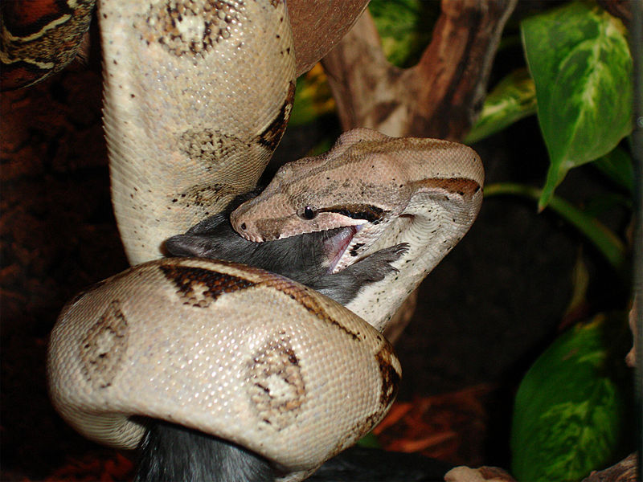
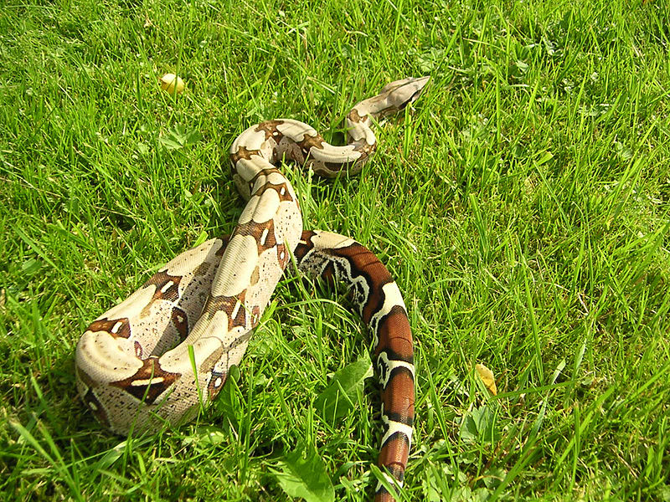
Hroznýšovití - hroznýš královský
až 4m
J. Amerika
škrtič
[1]
[2]

Slide 6
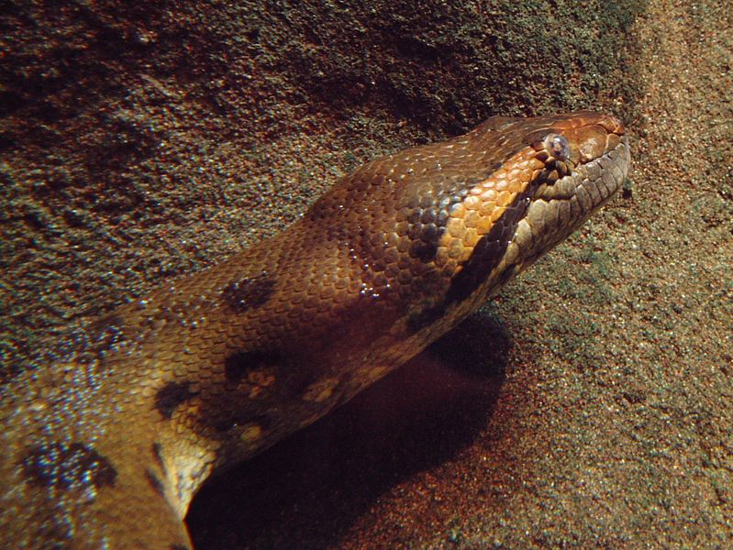
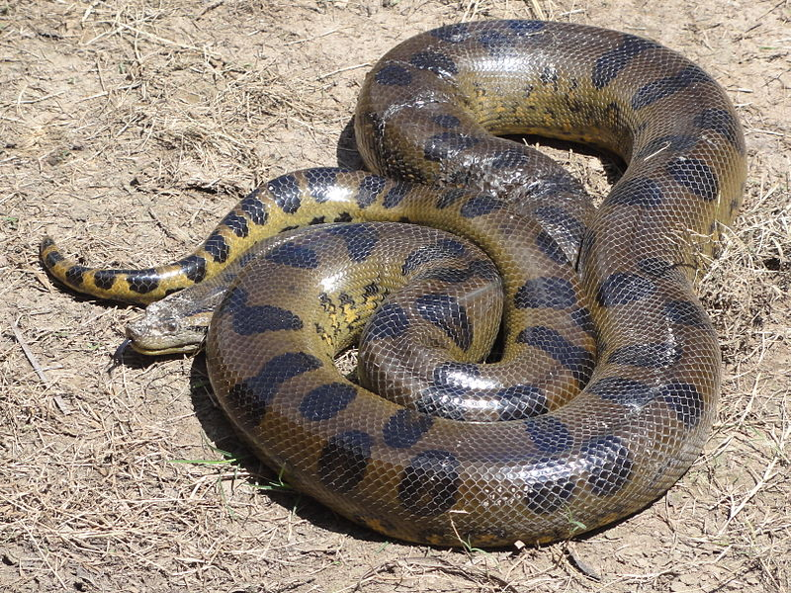
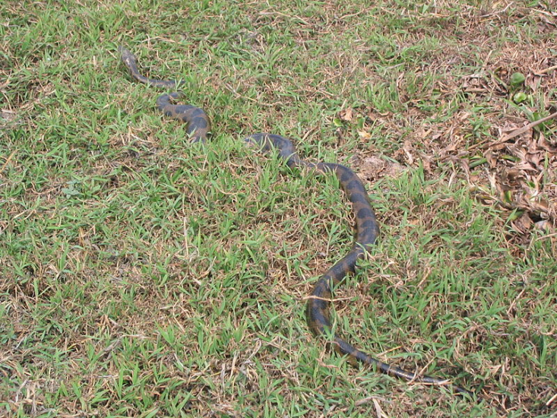
Hroznýšovití – anakonda velká
[4]
až 9m
na kořist číhá pod vodou
přímé plazení
škrtič
[5]
[3]

Slide 7
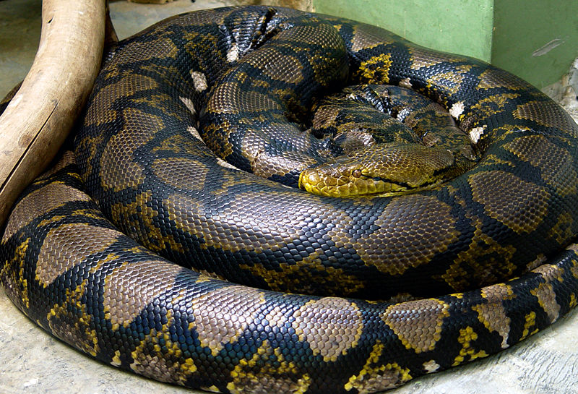
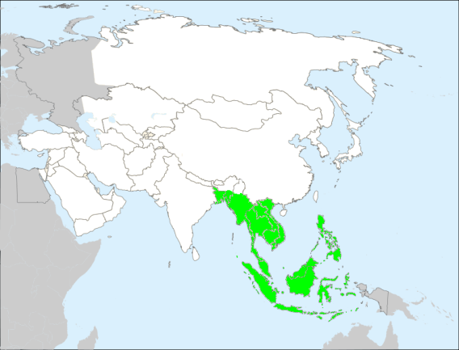
Krajtovití – krajta mřížkovaná
až 9m
samice hlídá snůšku
škrtič
[6]
[7]

Slide 8
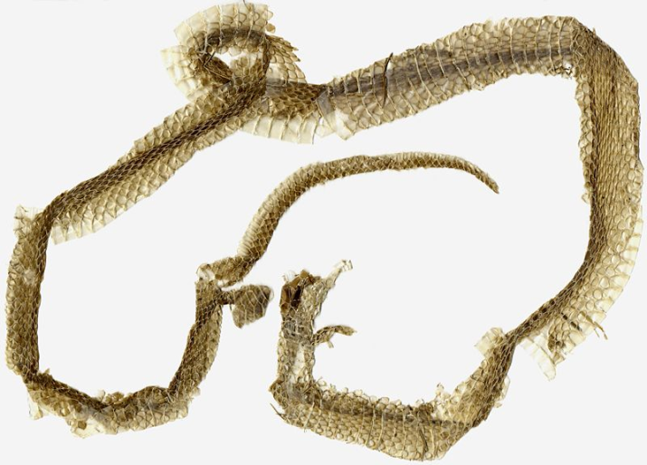
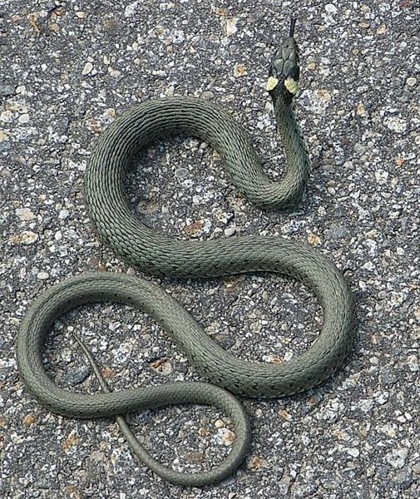
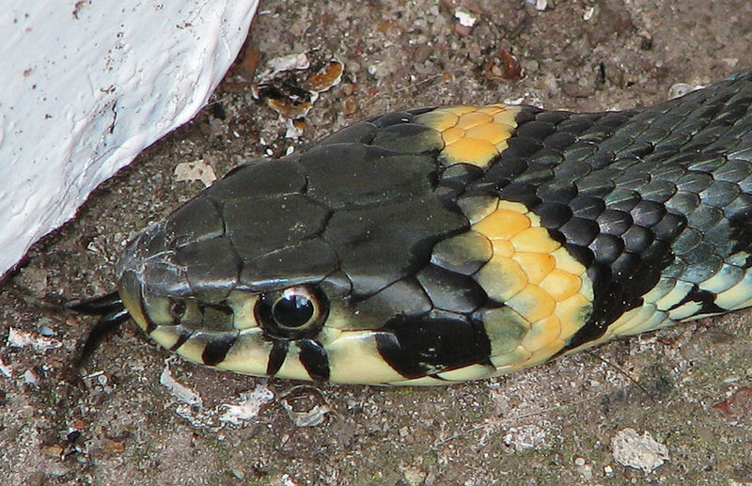
Užovkovití – užovka obojková
[8]
[9]
[10]

Slide 9
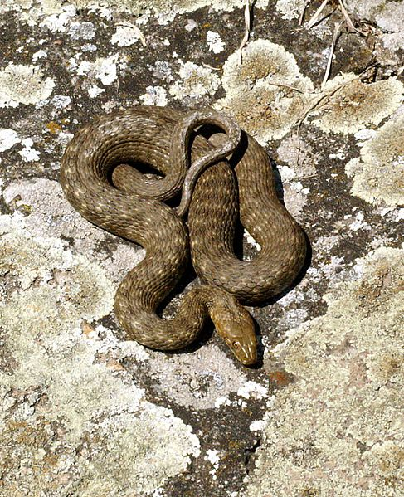
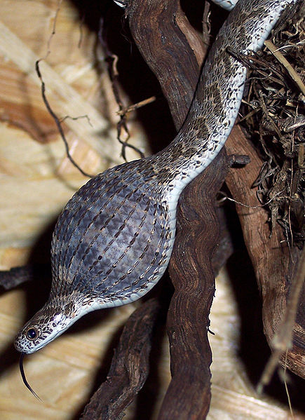
Užovkovití
Vejcožrout africký
jen čerstvá vejce
prolomí v jícnu výběžky obratlů
Užovka podplamatá
[12]
[11]

Slide 10
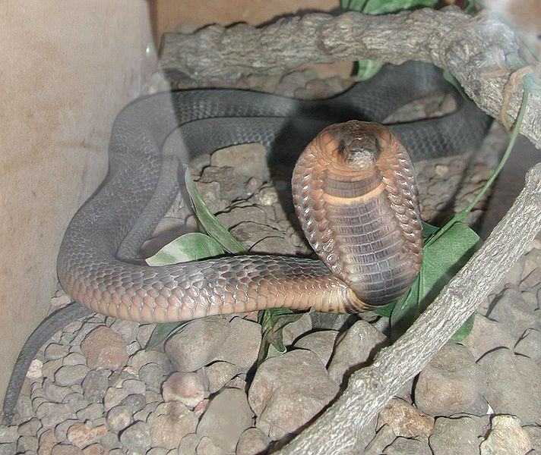
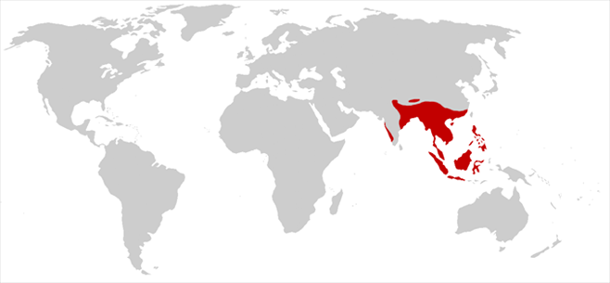
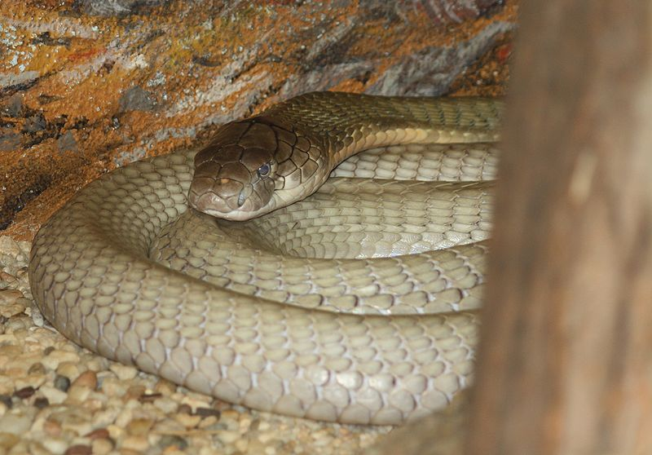
Korálovcovití
[13]
[14]
kobra egyptská
typický výstražný postoj
[15]
kobra královská
největší jedovatý had

Slide 11
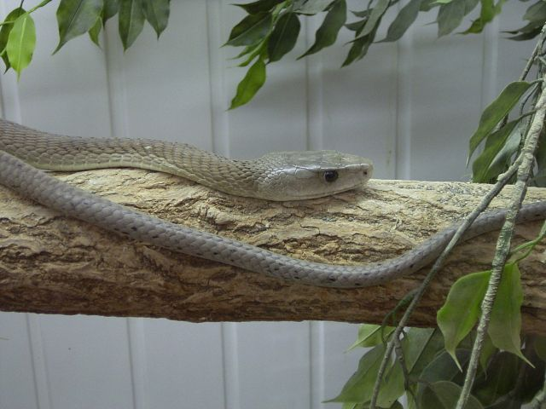
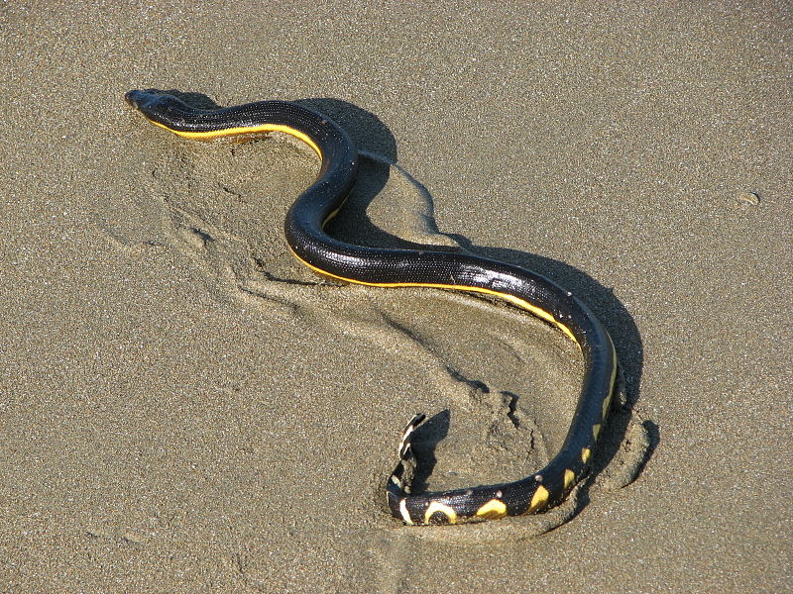
Korálovcovití
vodnář dvoubarvý
mořský had
uzavíratelné nozdry
rodí živá mláďata
[16]
mamba černá
velké množství jedu
[17]

Slide 12
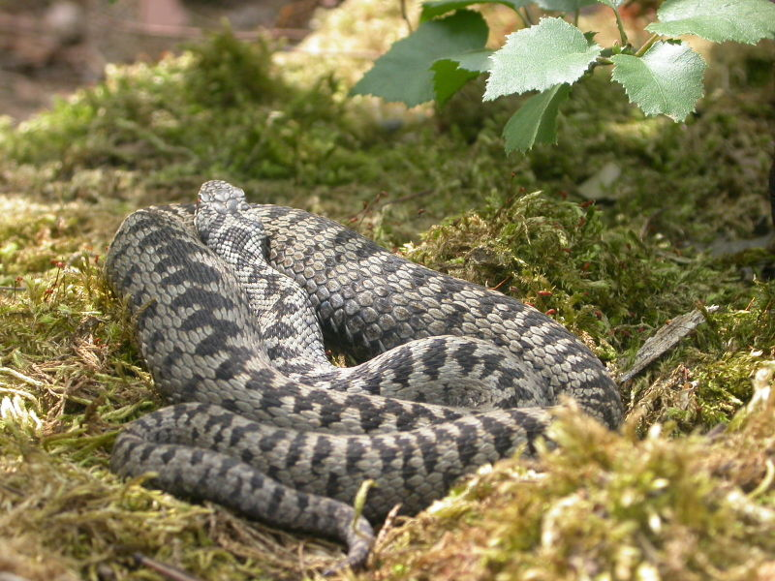
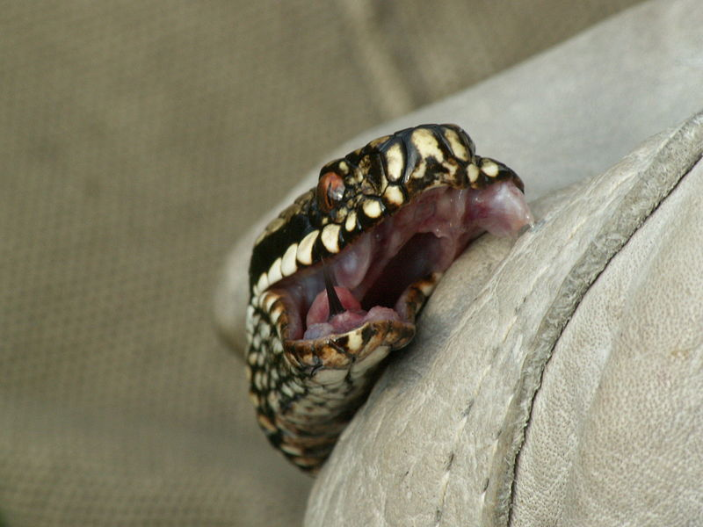
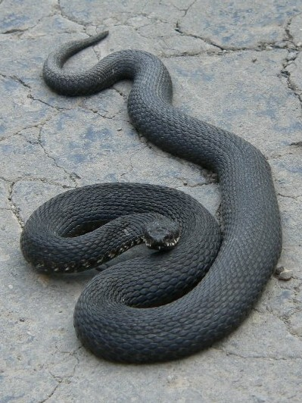
Zmijovití – zmije obecná
[19]
až 80cm
[18]
jedové zuby s kanálkem
[20]

Slide 13
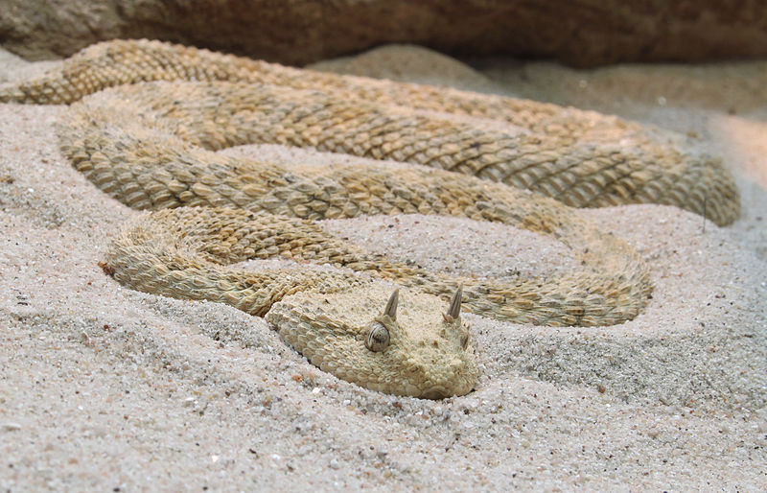
Zmijovití – zmije rohatá
pouštní druh
boční plazení
růžek z 1 šupiny
[22]

Slide 14
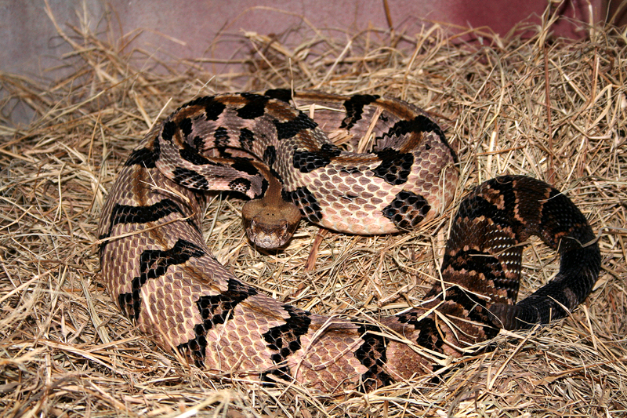
Zmijovití – chřestýš pruhovaný
Severní Amerika
výstražné chřestítko
[21]

Slide 15
Zopakujte si:
1. Had Severní Ameriky s rohovitým útvarem na konci ocasu.
2. Mořský had, k životu nepotřebuje souš.
3. Pouštní had, zahrabává se, nápadný útvar nad očima.
4. Jedovatý had s typickým výstražným postojem.
5. Nejedovatý had, plave, žluté skvrny za hlavou.

Slide 16
Řešení:
1. chřestýš pruhovaný
2. vodnář dvoubarvý
3. zmije růžkatá
4. kobra egyptská
5. užovka obojková

Slide 17
Zdroje I:
[1] [cit. 2013-05-05]. Dostupný pod licencí Creative Commons na WWW: http://commons.wikimedia.org/wiki/File:Boa_constrictor_constrictor_guyana.JPG
[2] [cit. 2013-05-05]. Dostupný pod licencí Creative Commons na WWW: http://commons.wikimedia.org/wiki/File:Boa_c.i.jpg
[3] [cit. 2013-05-05]. Dostupný pod licencí Creative Commons na WWW: http://commons.wikimedia.org/wiki/File:Anaconda_Loreto_Peru.jpg
[4] [cit. 2013-05-05]. Dostupný pod licencí Creative Commons na WWW: http://commons.wikimedia.org/wiki/File:Eunectes_murinus_skansen.jpg
[5] [cit. 2013-05-05]. Dostupný pod licencí Creative Commons na WWW: http://commons.wikimedia.org/wiki/File:Anaconda_Bolivia.jpg
[6] [cit. 2013-05-05]. Dostupný pod licencí Creative Commons na WWW: http://commons.wikimedia.org/wiki/File:Python_reticulatus_Area.PNG
[7] [cit. 2013-05-05]. Dostupný pod licencí Creative Commons na WWW: http://commons.wikimedia.org/wiki/File:Python_reticulatus_%D1%81%D0%B5%D1%82%D1%87%D0%B0%D1%82%D1%8B%D0%B9_%D0%BF%D0%B8%D1%82%D0%BE%D0%BD-2.jpg
[8] [cit. 2013-05-05]. Dostupný pod licencí Creative Commons na WWW: http://commons.wikimedia.org/wiki/File:Natternhemd.jpg

Slide 18
Zdroje II:
[9] [cit. 2013-05-05]. Dostupný pod licencí Creative Commons na WWW: http://commons.wikimedia.org/wiki/File:Ringelnatter,_z%C3%BCngelnd.JPG
[10] [cit. 2013-05-05]. Dostupný pod licencí Creative Commons na WWW: http://commons.wikimedia.org/wiki/File:Ringelnatter_%28Natrix_natrix%29_head.jpg
[11] [cit. 2013-05-05]. Dostupný pod licencí Creative Commons na WWW: http://commons.wikimedia.org/wiki/File:Natrix_tessellata_Rheinland-Pfalz_01.jpg
[12] [cit. 2013-05-05]. Dostupný pod licencí Creative Commons na WWW: http://commons.wikimedia.org/wiki/File:Eierschlange_frisst_Zwergwachtelei.jpg
[13] [cit. 2013-05-05]. Dostupný pod licencí Creative Commons na WWW: http://commons.wikimedia.org/wiki/File:L14cobra.jpg
[14] [cit. 2013-05-05]. Dostupný pod licencí Creative Commons na WWW: http://commons.wikimedia.org/wiki/File:Distribution_O._hannah.png
[15] [cit. 2013-05-05]. Dostupný pod licencí Creative Commons na WWW: http://commons.wikimedia.org/wiki/File:King_Cobra_045.jpg
[16] [cit. 2013-05-05]. Dostupný pod licencí Creative Commons na WWW: http://commons.wikimedia.org/wiki/File:Schwarze_Mamba.jpg

Slide 19
Zdroje III:
[17] [cit. 2013-05-05]. Dostupný pod licencí Creative Commons na WWW: http://commons.wikimedia.org/wiki/File:Pelamis_Platurus_Costa_Rica.JPG
[18] [cit. 2013-05-05]. Dostupný pod licencí Creative Commons na WWW: http://commons.wikimedia.org/wiki/File:ViperaBerusFang.JPG
[19] [cit. 2013-05-05]. Dostupný pod licencí Creative Commons na WWW: http://commons.wikimedia.org/wiki/File:Viperaberus2.jpg
[20] [cit. 2013-05-05]. Dostupný pod licencí Creative Commons na WWW: http://commons.wikimedia.org/wiki/File:Vipera_berus%28Zmija_zygzakowata%29.jpg
[21] [cit. 2013-05-05]. Dostupný pod licencí Creative Commons na WWW: http://commons.wikimedia.org/wiki/File:Crotalus_horridus_CDC.png
[22] [cit. 2013-05-05]. Dostupný pod licencí Creative Commons na WWW: http://commons.wikimedia.org/wiki/File:Hornviper_Cerastes_cerastes.jpg

